Slide 1
(Χρόνιος ) Δισκοειδής Ερυθηματώδης Λύκος Δέρματος
Γιόφτσης Μάρκος
ΤΣΑΛΚΑΝη Δημητρούλα

Slide 2
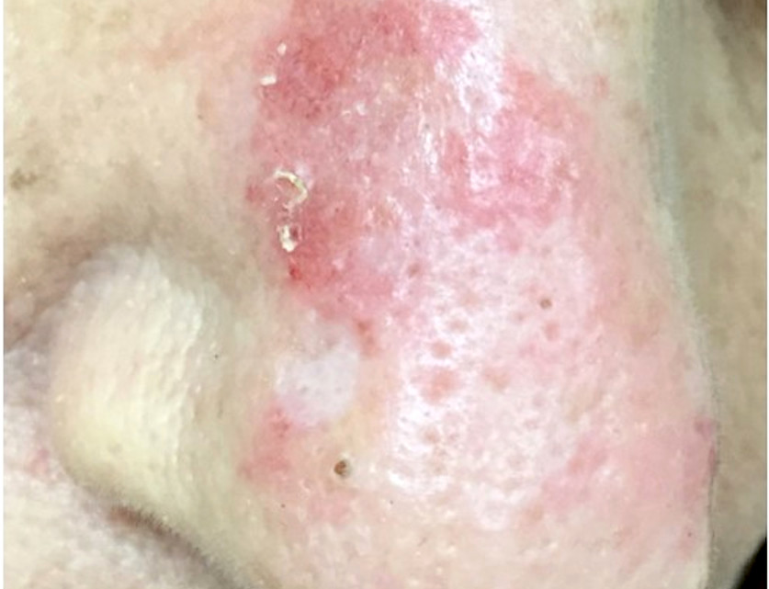
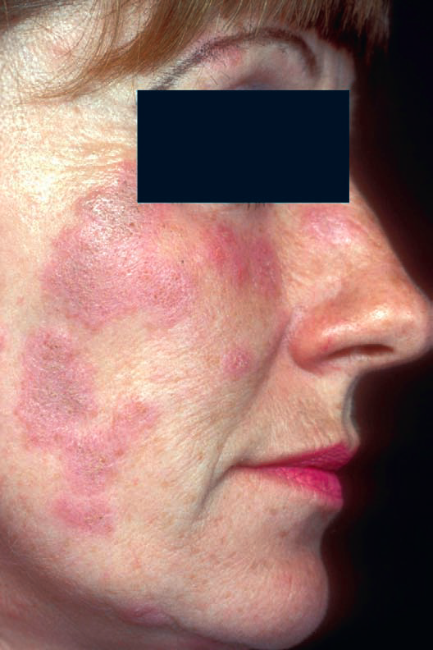
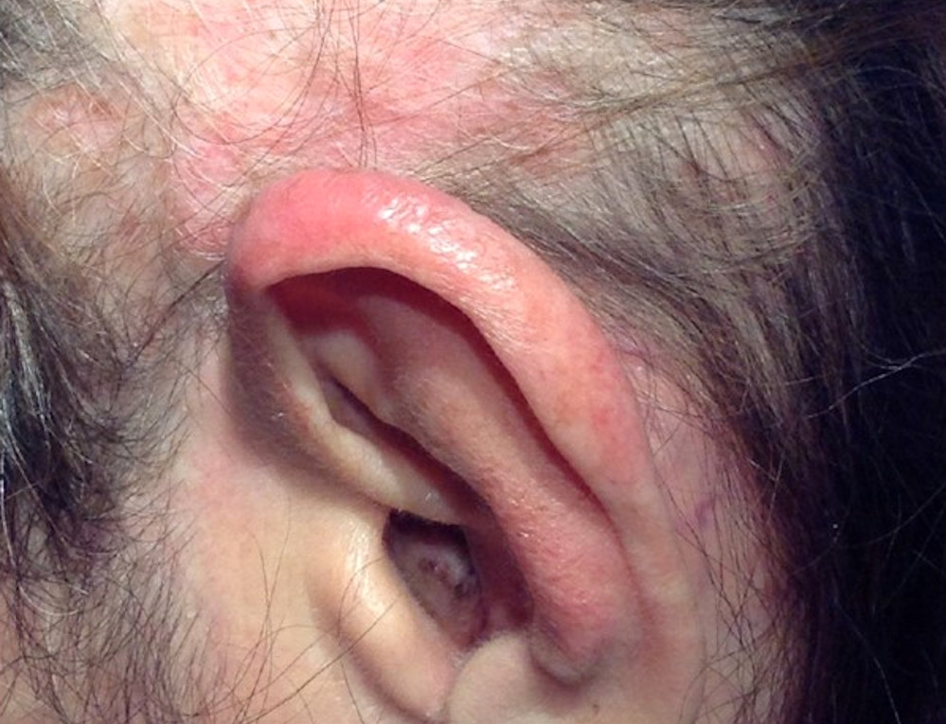
Μακροσκοπικά ευρήματα
◦ Βλάβες συνήθως στο τριχωτό της κεφαλής- πρόσωπο.
◦ Συχνά σε σχήμα πεταλούδας .
◦Έξαρση στο δέρμα που μοιάζει με ηλιακό έγκαυμα.
◦Πυκνές φολιδωτές (παχιές-κόκκινες) κηλίδες .
◦Απουσία φαγούρας-πόνου .

Slide 3
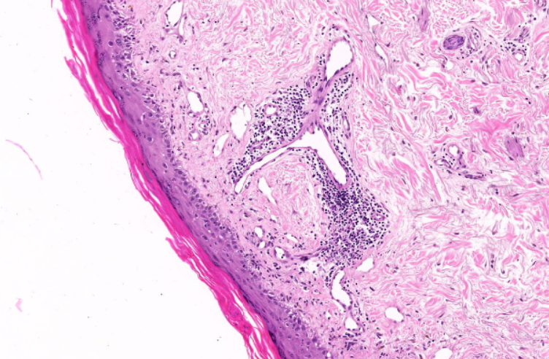
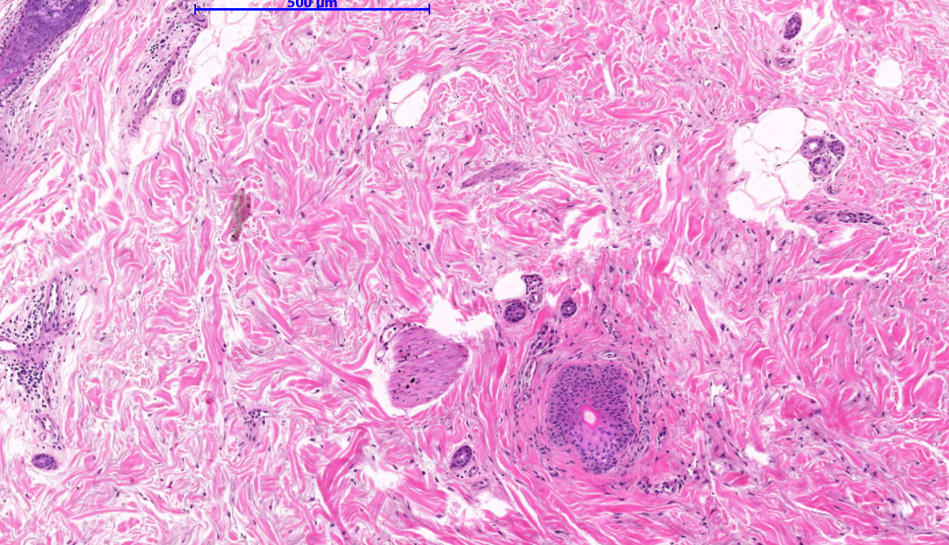
Μικροσκοπικά ευρήματα
◦ Επιδερμιδική ατροφία ή υπερτροφία, επιπέδωση των κορυφών των προβολών της επιδερμίδας εντός του χορίου.
◦ Υπερκεράτωση και σχηματισμός βυσμάτων κερατίνης στα τριχοθυλάκια.
◦ Πιθανή πάχυνση της βασικής μεμβράνης.
◦ Κενοτοπιώδης εκφύλιση με απόπτωση κερατινοκυττάρων στη βασική στιβάδα .
◦ Πτωχή σε φλεγμονώδη κύτταρα διήθηση στο θηλώδες χόριο- Λειχηνοειδής ταινιοειδής φλεγμονώδης διήθηση από λεμφοκύτταρα, ιδιαίτερα σε υπερτροφικές περιπτώσεις.
◦ Διασταλμένα αιμοφόρα αγγεία, οίδημα και ακράτεια μελανίνης στο χόριο.
◦ Πυκνή επιφανειακή και βαθιά λεμφοκυτταρική (από πλασματοκύτταρα) διήθηση γύρω από εξαρτήματα και αγγεία.
◦ Με ή χωρίς αυξημένη βλέννη στο χόριο.

Slide 4
Διαφορική διάγνωση
Τα χαρακτηριστικά που διαφοροποιούν τον Δισκοειδή Ερυθηματώδη Λύκο από τις υπόλοιπες δερματικές ασθένειες είναι:
◦ η απουσία επιδερμιδικών αλλαγών και βλέννης στο χόριο
◦ η επιφανειακή και βαθιά περιαγγειακή και γύρω από τα δερματικά εξαρτήματα πλασματοκυτταρική διήθηση
◦ οι ερυθηματώδεις δακτυλιοειδείς πλάκες που επουλώνονται απουσία ουλών ή δυσχρωμιών.

Slide 5
Σας Ευχαριστούμε

